Slide 1



TRƯỜNG TIỂU HỌC HÒA NGHĨA
CHÀO MỪNG
QUÝ THẦY, CÔ GIÁO VỀ DỰ GIỜ THĂM LỚP
Môn: Tự nhiên xã hội - Lớp 1A
Giáo viên: Đỗ Thị Hoàn

Slide 2

Hoạt động KHỞI ĐỘNG

Slide 3
TỰ NHIÊN XÃ HỘI
Bài 21: Các giác quan của cơ thể (Tiết 1)

Slide 4
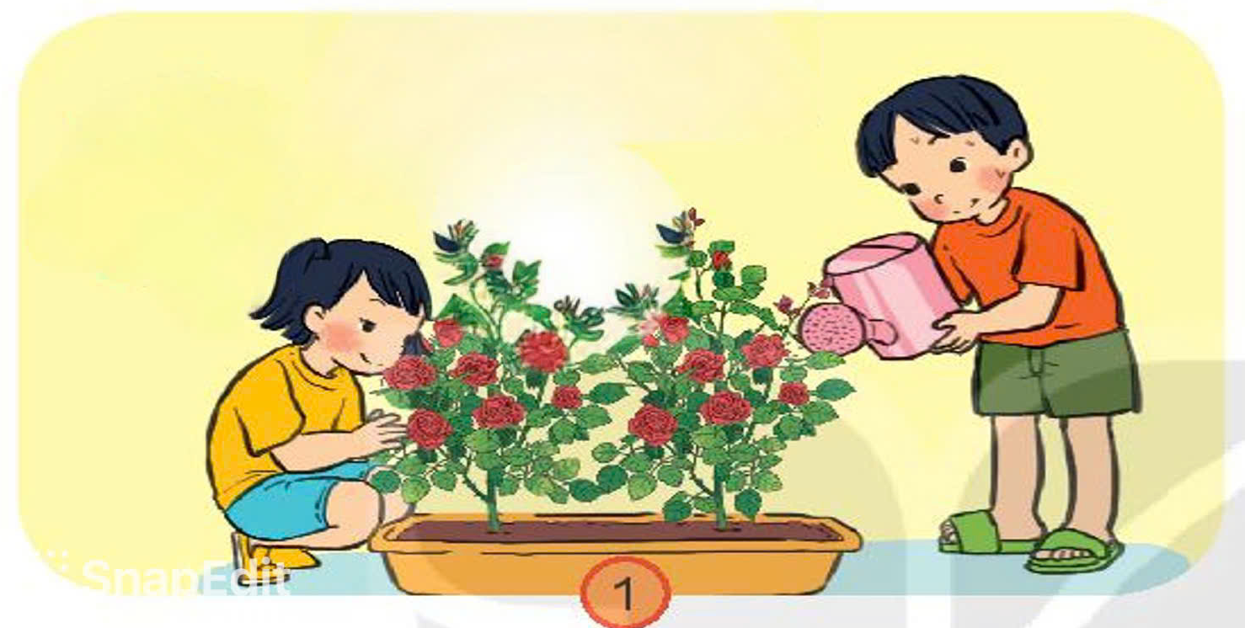
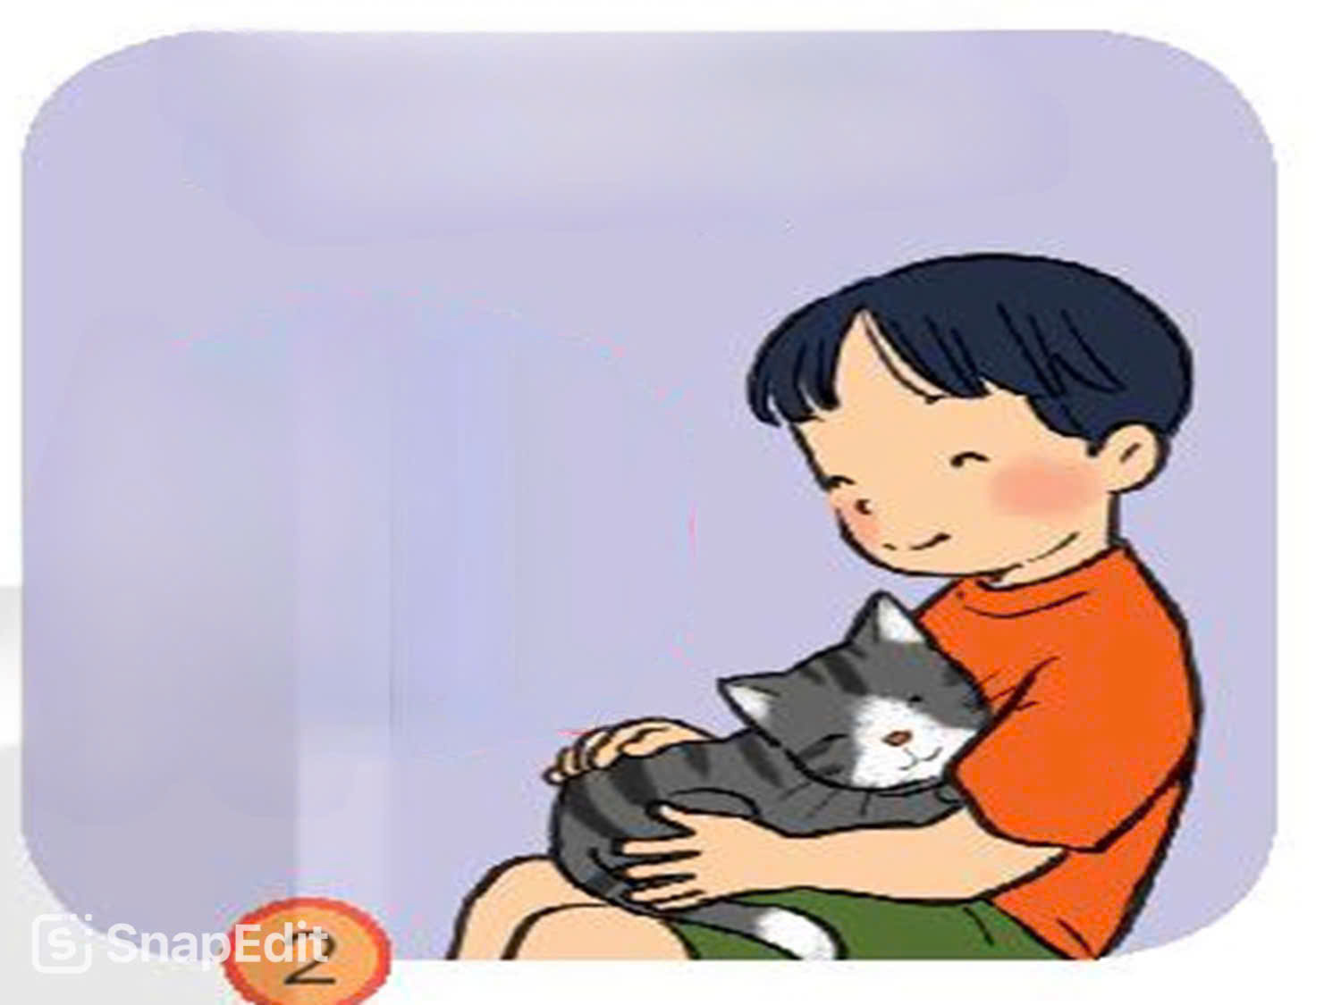

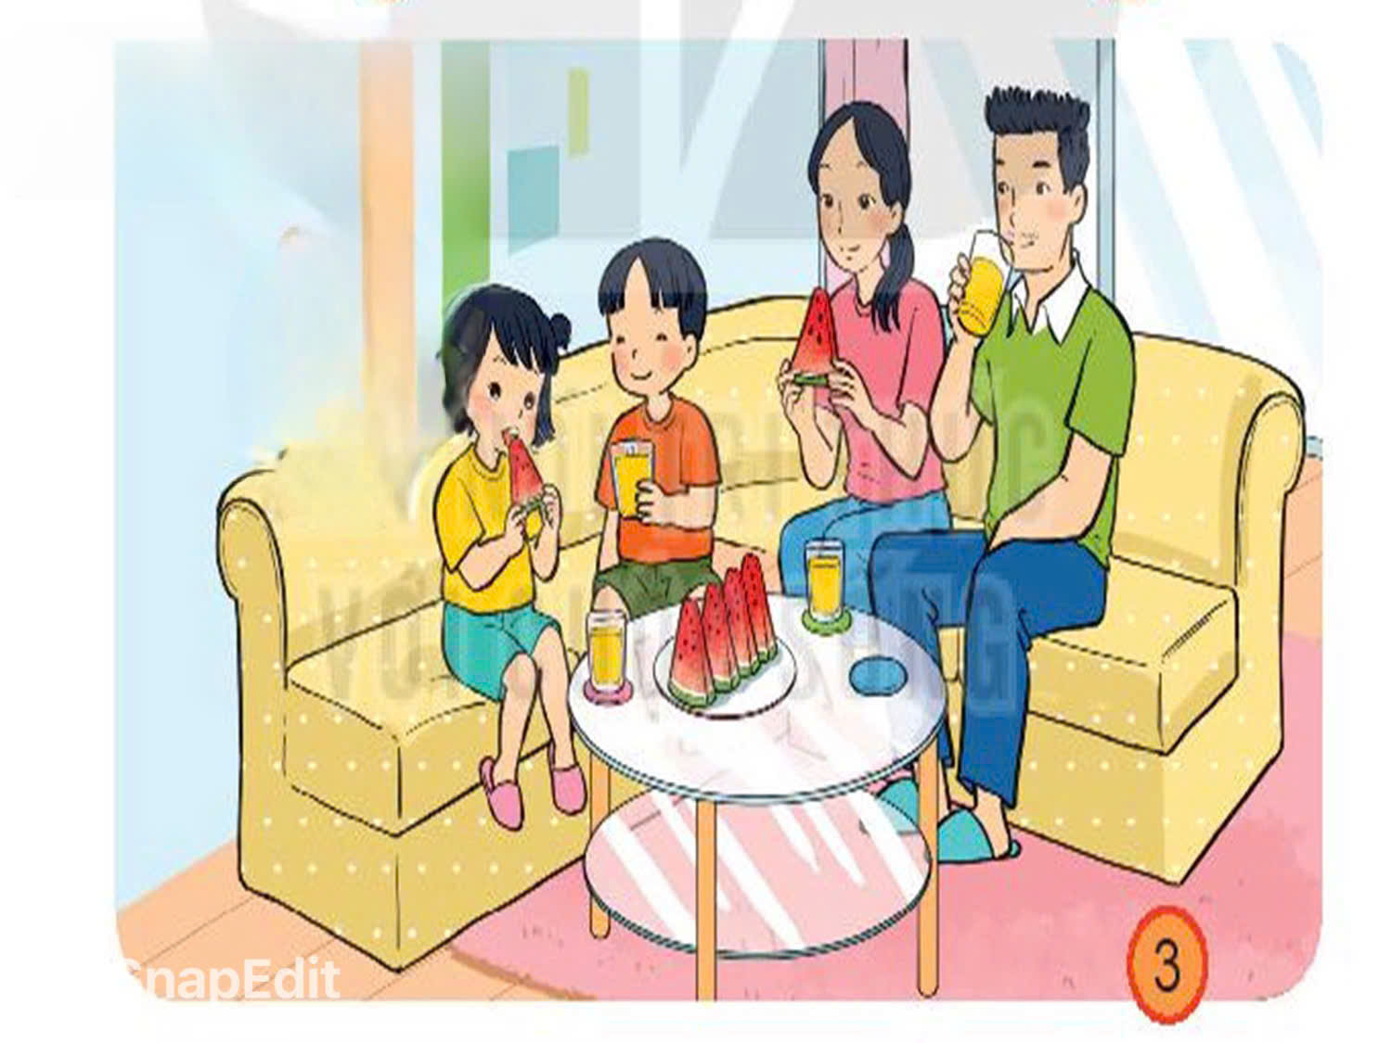
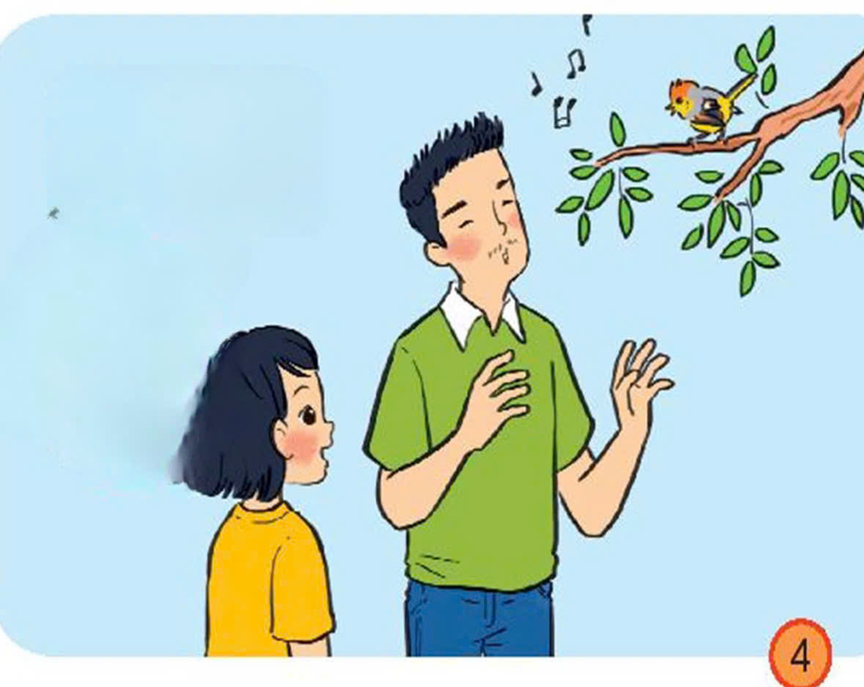
Hoạt động hình thức kiến thức

Slide 5

THẢO LUẬN NHÓM 6

Slide 7
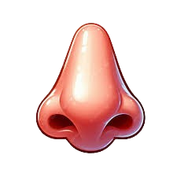

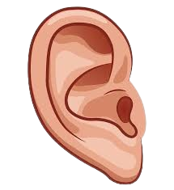
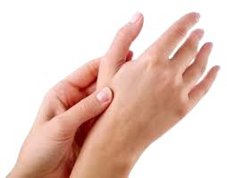
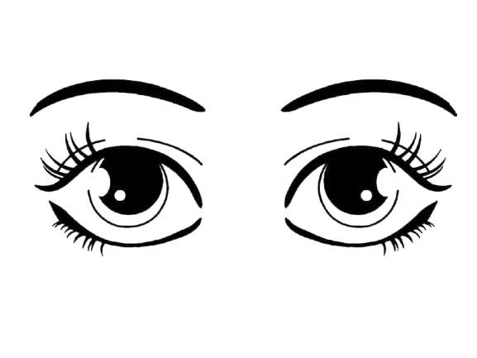
* Cơ thể gồm 5 giác quan
Mắt
(thị giác)
Tai
(Thính giác)
Da
(Xúc giác)
Lưỡi
(Vị giác)
Mũi
(Khứu giác)
Nghe được âm thanh, tiếng nói
Cảm nhận được nhiệt độ, áp lực và đau đớn trên cơ thể.
Cảm nhận các vị chua, cay, mặn, ngọt.
Nhận biết mùi hương
Giúp ta nhìn thấy mọi vật, màu sắc, hình dáng, chuyển động.

Slide 8

Hoạt động luyện tập - thực hành
Thảo luận nhóm đôi: Chỉ và gọi tên các giác quan.

Slide 9
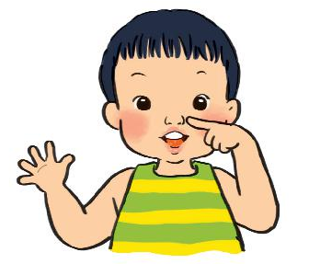
Mắt
Tai
(Thị giác)
(Thính giác)
Lưỡi
(Vị giác)
Mũi
(Khứu giác)
(Xúc giác)
Da

Slide 10






Hoạt động vận dụng – trải nghiệm
TRÒ CHƠI
Đường đua 5 giác quan

Slide 11

Xin chân thành cảm ơn quý thầy cô và các em học sinh.
TIẾT 1

